Slide 1

Program Sarjana
Fakultas Farmasi
Universitas Pancasila
Anatomi Fisiologi Manusia
(Anfisman)
Sm I (2 sks)
Kelas ACD: Prof. Dr. apt. Ros Sumarny., M.S
Kelas BE:
Prof. Dr. apt. Dian Ratih., M. Biomed
Dr. apt. Yati Sumiyati., M.Kes
Apt. Nadia Larasinta H., M.Biomed

Slide 2
Agenda kegiatan
Perkenalan
Tata tertib kuliah
Jadwal kuliah
Komponen nilai akhir/evaluasi
Ketua kelas
WA grup : kelas kuliah Anfisman
WA grup: ketua kelas ACD - dosen
Aplikasi neosidam
https://neosisdam.univpancasila.ac.id/app/neolms

Slide 3
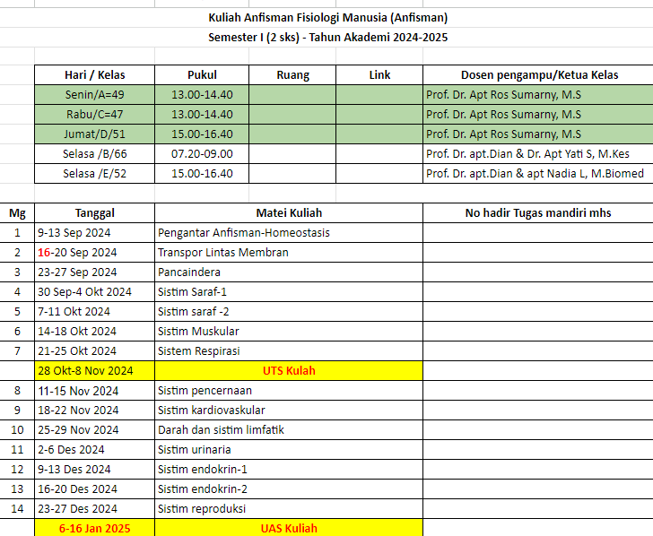
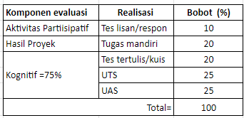

Slide 4
Pemilihan Ketua Kelas
Kelas | Nama | NPM | Hp
A
C
D

Slide 5
